Slide 2
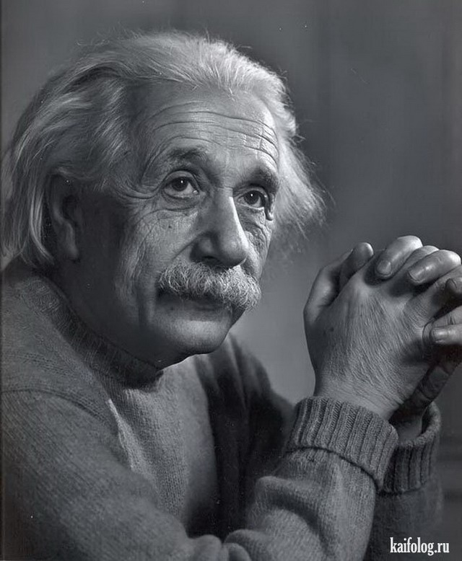
⇨
Где ученье не клеится – а это бывает со
всеми предметами, - там главная вина
падает на учителя. Успехи учащихся –
лучшее мерило для достоинств учителя…
Если преподаватель распространяет вокруг
себя дыхание скуки, то в такой атмосфере
все затихает. Умеет учить тот, кто учит
интересно, кто излагает свой предмет, хотя
бы и самый отвлеченный, так, чтобы в душе
ученика зазвучали ответные струны и ни на
минуту не засыпала его любознательность.
( А. Эйнштейн)

Slide 3
Гайд- помощник
«СОВЕРШЕНСТВОВАНИЕ СТРУКТУРНЫХ ЭЛЕМЕНТОВ ОСНОВНОЙ ПРОФЕССИИОНАЛЬНОЙ ОБРАЗОВАТЕЛЬНОЙ ПРОГРАММЫ С УЧЕТОМ РЕАЛИЗАЦИИ ФГОС СОО И ФГОС СПО НОВОГО ПОКОЛЕНИЯ КАК ФАКТОР ПОВЫШЕНИЯ КАЧЕСТВА ОБРАЗОВАТЕЛЬНОЙ ДЕЯТЕЛЬНОСТИ».

Slide 4
ПОВЕСТКА:
1. Федеральный проект «Профессионалитет»: новый уровень возможностей для СПО.
Докладывают: Филькова Л.Н.,
начальник Отдела высшего и профессионального образования
Индерейкина Е.Н.,
заместитель директора по УР
2. Обновление содержания среднего общего образования в рамках реализации образовательных программ СПО.
Докладывает: Жупикова Н.В.,
методист колледжа
3. Организация познавательной деятельности с использованием дистанционного и электронного обучения.
Докладывает: Саблина Н.В.,
методист колледжа
4. Практическая часть
Докладывают:
спикеры фокус- групп
⇨
⇨
⇨

Slide 5
ЦДОД «Содружество»

Slide 6
Деловая игра:
«АУКЦИОН ПЕДАГОГИЧЕСКИХ ИДЕЙ».

Slide 7
Дерево
«ГАЙД-ПОМОЩНИК»
1) корни - вступили в силу определенные приказы (желтый цвет)
2) ВЕТОЧКИ- какие изменения произошли в системе образования СПО: (синий цвет).
3) ЛИСТОЧКИ- при помощи каких инструментов мы будем с вами реализовывать новы образовательные программы СПО? (розовый цвет).

Slide 8
⇨
ПРОЕКТ РЕШЕНИЯ:
1. Систематически продолжать работу педагогов колледжа по ознакомлению и введению в учебный процесс федеральных государственных образовательных стандартов. Привести методическое обеспечение учебных предметов, РАБОЧИХ программ в соответствие с требованиями ФГОС СОО и ФГОС СПО.
2. Усилить методическую работу по использованию современных образовательных технологий, знакомство с достижениями педагогической науки и педагогической практики с целью применения этих знаний для анализа и самоанализа педагогической деятельности.
3. Продолжить поиск новых форм работы с «одарёнными детьми», а также со слабоуспевающими.
4. Совершенствовать системы обучения с использованием элементов дистанционных технологий при подготовке профессиональных кадров.
5. Совершенствовать механизмы взаимодействия с основными работодателями для совместной реализации федерального проекта «Профессионалитет».

